Slide 1
„Soziale Arbeit in Kitas“
Ungleichheiten früh abbauen – allen Kindern die gleiche Chance bieten
Eine Kooperation zwischen:

Slide 2
„Soziale Arbeit in Kitas“
Struktur in Magdeburg
Rahmenbedingungen
Grundsätze
Zielgruppen und wozu?
Ziele
Praktisch gesehen….
Vision
Eine Kooperation zwischen:

Slide 3
„Soziale Arbeit in Kitas“
Struktur in Magdeburg
13 Kitas vom 01.01.2020 – 31.12.2024
→ Landesmittel §23 Abs.1 KiFöG LSA und kommunale Mittel
5 Kitas vom 01.01.2021 – 31.12.2022
→ Landesmittel §23 Abs.1a KiFöG LSA (Gute- Kita-Gesetz) und kommunale Mittel
Eine Kooperation zwischen:

Slide 4
„Soziale Arbeit in Kitas“
Struktur in Magdeburg
DFV LV Sachsen-Anhalt e.V. mit 8 Kita-Sozialarbeiter*innen
LJW AWO Sachen-Anhalt e.V. mit 10 Kita-Sozialarbeiter*innen
Netzwerkstelle der LHS Magdeburg
Eine Kooperation zwischen:

Slide 5
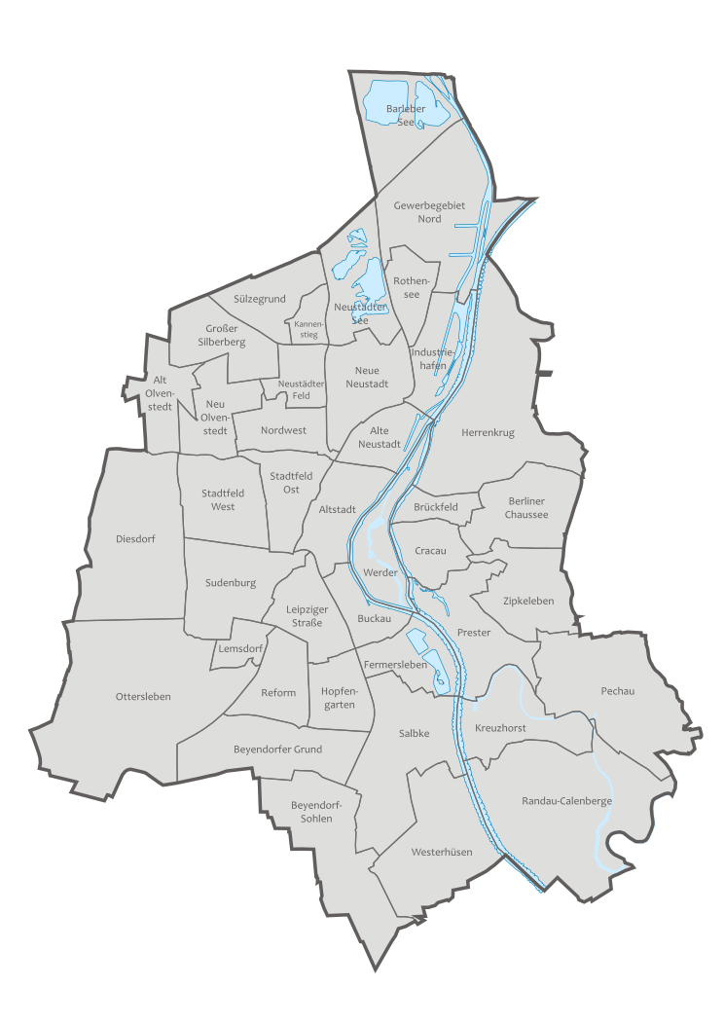
„Soziale Arbeit in Kitas“
Struktur in Magdeburg
Kita „Bummi“
Träger der Kita-Sozialarbeit
Deutscher Familienverband LV Sachsen-Anhalt e.V.
I-Kita „Fliederhof II“
KG „Valentin“
I-Kita „Neustädter See“
Kita „Im Stadtteilzentrum Neu-Olbvenstedt“
I-Kita „Kinderland“
Kita „Schlupfwinkel“
Kita „Käferwiese“
Kita „Kinderlachen“
I-Kita „Fliederhof I (AO)“
Kita „Weltkinderhaus“
Kathol.-Kita „St. Marien“
Kita „Kuschelbären“
Natur-Kita „Sonnenland“
KG „Traumhügel“
Kita „Traumzauberbaum“
Kita „Sterntaler“
Kita „Wolkenstein“
Träger der Kita-Sozialarbeit
Landesjugendwerk der AWO Sachsen-Anhalt e.V.
Eine Kooperation zwischen:

Slide 6
„Soziale Arbeit in Kitas“
Rahmenbedingungen
pro Kita ein*e Kita-Sozialarbeiter*in VZK vor Ort (ggf. Teilzeit)
eigenes Büro
kein Einsatz im Gruppendienst (keine Kompensation von Kita-Personal)
Eine Kooperation zwischen:

Slide 7
„Soziale Arbeit in Kitas“
Grundsätze
Kita-Sozialarbeit arbeitet:
sozialraumorientiert
zielgruppenorientiert
ressourcenorientiert
netzwerkorientiert
lebensweltorientiert
Angebote sind niedrigschwellig und FREIWILLIG!
Eine Kooperation zwischen:

Slide 8
„Soziale Arbeit in Kitas“
Zielgruppen und wozu?
Familien und deren Kinder bis zum Eintritt in die Schule
Leitungen und Pädagogische Fachkräfte der Kitas
alle am Familien – und Kita-Leben eingebundene Akteure
→ Ausgleich indiv. Benachteiligungen von Kindern
→ Herstellung von Chancengleichheit
→ Familien und deren Kinder über den Kita-Alltag hinaus stärken
→ Förderung einer positiven Kindesentwicklung
G
Eine Kooperation zwischen:

Slide 9
„Soziale Arbeit in Kitas“
Ziele
Allgemeine Gesundheitsförderung
Ausgleich von Bildungsbenachteiligungen
Stärkung der Kinderbeteiligung
Stärkung der sprachlichen Bildung
Stärkung der Team- und Netzwerkarbeit
Eine Kooperation zwischen:

Slide 10
„Soziale Arbeit in Kitas“
Ziele
Stärkung der Fachlichkeit der Einrichtung im Umgang mit Heterogenität und Interkulturalität
Stärkung der Einrichtung in der Zusammenarbeit mit den Eltern
Stärkung der inklusiven Bildung
Stärkung der Resilienz der Kinder
Eine Kooperation zwischen:

Slide 11
„Soziale Arbeit in Kitas“
Praktisch gesehen….
Methoden:
Sozialpädagogische Einzelfallhilfe
→ präventiv und intervenierend
Sozialpädagogische Gruppenarbeit
→ Auf- und Ausbau sozialer Kompetenzen
Gemeinwesenarbeit
→ (stadtteilbezogene) Vernetzungsarbeit (für Familien /
Empowerment)
Eine Kooperation zwischen:

Slide 12
„Soziale Arbeit in Kitas“
Praktisch gesehen….
Mit Familien und Kindern:
Vermittlung von Unterstützungs- und Hilfsangeboten
Unterstützung bei Antragsstellungen
Durchführung themenspezifischer Projekte und Angebote
Beratung, Begleitung und Unterstützung (in Krisensituationen)
…….
Eine Kooperation zwischen:

Slide 13
„Soziale Arbeit in Kitas“
Praktisch gesehen….
Mit dem Team der Kita:
Beratung, Unterstützung und Begleitung des Teams bei besonderen Herausforderungen
Einbringen von (weiteren) sozialpädagogischen Grundsätzen, Zielen, Methoden und Kompetenzen in die Kitas
beratende Unterstützung bei der Konzept(weiter)-entwicklung
……
Eine Kooperation zwischen:

Slide 14
„Soziale Arbeit in Kitas“
Praktisch gesehen….
Netzwerkarbeit:
…zum weiterführenden (Regel-)Hilfesystem
…Grundschul-Sozialarbeit
…Öffentlichkeitsarbeit
…Netzwerk für Familien
….
Eine Kooperation zwischen:

Slide 15
„Soziale Arbeit in Kitas“
Vision
Verstetigung der vom Land und Kommune geförderten Stellen über 2022 / 2024 hinaus
Kita-Sozialarbeit hat sich inhaltlich etabliert – keine Legitimierung mehr notwendig
Lokales und Bundesweites Netzwerk aufstellen
Eine Kooperation zwischen:

Slide 16
„Soziale Arbeit in Kitas“
Wer hohe Türme bauen will,
muss lange beim Fundament verweilen.
Eine Kooperation zwischen:

Slide 17
„Soziale Arbeit in Kitas“
Angebote der Kita-Sozialarbeiter*innen (exemplarisch)
Eine Kooperation zwischen:

Slide 18
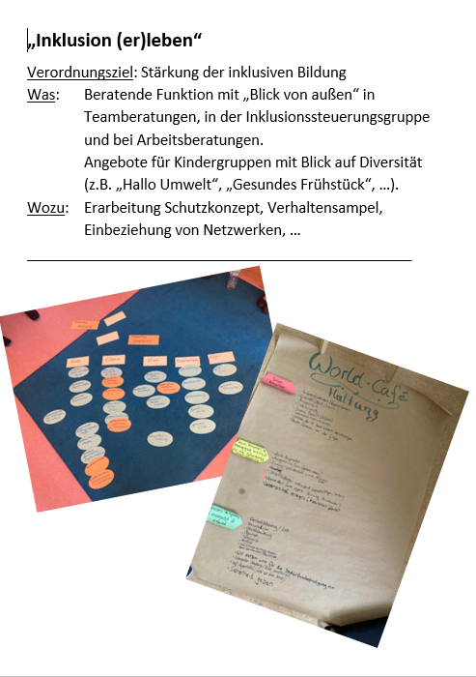
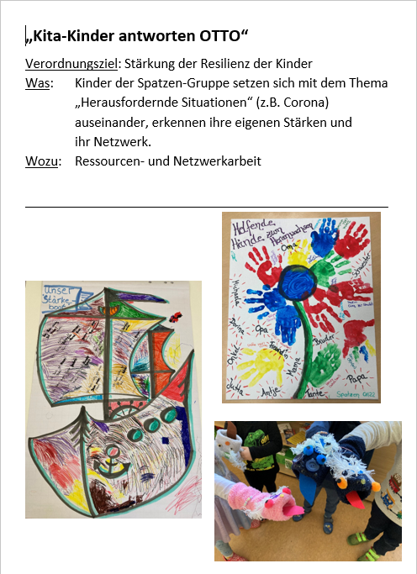
Kita „Bummi“

Slide 19
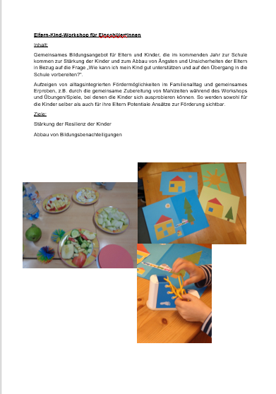
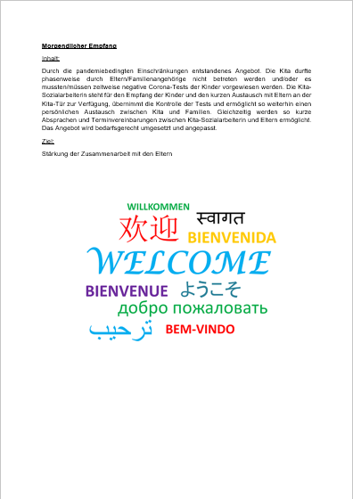
I-Kita „Neustädter See“

